Slide 1
PANCASILA SEBAGAI
IDEOLOGI NEGARA
Mahasiswa mampu memahami, menganalisis, mengaitkan, membandingkan dan merumuskan nilai nilai Pancasila dengan kehidupan nyata

Slide 2
Konsep Dasar: Ideologi
Ideologi dapat dipahami sebagai seperangkat gagasan, nilai, keyakinan, dan cita-cita yang memberikan orientasi bagi kehidupan bersama.
Ideologi menjawab pertanyaan: “Masyarakat dan negara seperti apa yang ingin kita bangun?”
Dalam negara, ideologi berfungsi sebagai orientasi nilai sekaligus pedoman untuk menerjemahkan cita-cita bersama ke dalam kehidupan nyata.
"nilai → cita-cita → prinsip → arah → Tindakan".
Pendidikan Pancasila • Pancasila sebagai Ideologi Negara
4

Slide 3

Mengapa Negara Memerlukan Ideologi?
Realitas Indonesia
Masyarakat sangat beragam: agama, suku, bahasa, budaya, wilayah, dan kepentingan.
Keragaman memerlukan nilai bersama sebagai titik temu.
Negara membutuhkan arah dan cita-cita kehidupan bersama.
Peran Ideologi
Memberikan orientasi nilai dan cita-cita.
Menjadi pedoman dalam mengambil arah pembangunan.
Membantu menyatukan masyarakat yang beragam.
Menjadi kerangka untuk menilai persoalan dan kebijakan.
Pendidikan Pancasila • Pancasila sebagai Ideologi Negara
3

Slide 4
Pancasila sebagai Ideologi Negara
Pancasila menjadi orientasi nilai dalam kehidupan bermasyarakat, berbangsa, dan bernegara. Kelima sila merupakan satu kesatuan sistem nilai; penerapannya tidak seharusnya dipisahkan secara sempit.
Pancasila menjadi titik temu kehidupan kebangsaan dalam masyarakat yang majemuk, sebagai ideologi, Pancasila harus dipahami sekaligus diaktualisasikan dalam persoalan nyata.
Fungsi Pancasila sebagai Ideologi Negara
Utama
Implikasi Praktis
Orientasi dan arah kehidupan bangsa.
Pemersatu masyarakat yang majemuk.
Sumber nilai dalam kehidupan bernegara.
Pedoman dalam menghadapi perubahan.
Kebijakan perlu mempertimbangkan nilai kemanusiaan dan keadilan.
Perbedaan diselesaikan secara demokratis dan beradab.
Pengaruh luar dinilai secara kritis, bukan ditolak atau diterima secara otomatis.
Teknologi diarahkan untuk kemaslahatan manusia.
Pendidikan Pancasila • Pancasila sebagai Ideologi Negara
5

Slide 5
Lima Sila sebagai Sistem Nilai
Sila 1–3
Sila 4–5
Ketuhanan: penghormatan terhadap kehidupan beragama dan toleransi.
Kemanusiaan: martabat manusia, keadaban, dan penghormatan hak.
Persatuan: kepentingan kebangsaan, solidaritas, dan integrasi.
Kerakyatan: musyawarah, partisipasi, kebijaksanaan, dan tanggung jawab.
Keadilan sosial: keseimbangan hak-kewajiban dan pemerataan kesempatan.
Kelima sila saling melengkapi dalam penyelesaian persoalan.
Pendidikan Pancasila • Pancasila sebagai Ideologi Negara
7

Slide 6
Pancasila sebagai Ideologi Terbuka
Nilai dasar Pancasila menjadi pijakan yang relatif tetap.
Cara mengaktualisasikan nilai dapat berkembang mengikuti perubahan masyarakat dan teknologi.
Keterbukaan bukan berarti kehilangan identitas atau menerima semua pengaruh dari luar.
Prinsipnya: terbuka terhadap kemajuan, tetapi kritis terhadap gagasan yang bertentangan dengan nilai Pancasila.
Pendidikan Pancasila • Pancasila sebagai Ideologi Negara
8

Slide 7
Dimensi Ideologi Pancasila
Idealitas
Memuat cita-cita dan nilai ideal. ex: masyarakat yang manusiawi, demokratis, bersatu, dan berkeadilan.
Realitas & Fleksibilitas
Nilai harus dapat dibaca dalam persoalan nyata masyarakat.
Penerapannya dapat berkembang sesuai konteks zaman.
Ex; etika privasi dan AI sebagai bentuk aktualisasi nilai kemanusiaan.
Pendidikan Pancasila • Pancasila sebagai Ideologi Negara
9

Slide 8
Pancasila dan Ideologi Lain
Mahasiswa perlu membandingkan ideologi secara akademik, bukan sekadar memberi label benar/salah.
Bandingkan berdasarkan: pandangan tentang manusia, kebebasan, negara, ekonomi, demokrasi, hubungan sosial, dan tujuan kehidupan bersama.
Pancasila menempatkan kebebasan bersama tanggung jawab, demokrasi dengan musyawarah, dan kesejahteraan dengan keadilan sosial.
Perbandingan bertujuan memperkuat kemampuan berpikir kritis dan memahami kekhasan Pancasila.
Pendidikan Pancasila • Pancasila sebagai Ideologi Negara
10

Slide 9
Tantangan Pancasila sebagai Ideologi Negara
Tantangan Internal
Tantangan Eksternal & Digital
Korupsi dan penyalahgunaan kekuasaan.
Intoleransi dan diskriminasi.
Ketimpangan sosial-ekonomi.
Politik identitas dan konflik kepentingan.
Globalisasi dan perubahan budaya.
Ideologi transnasional.
Hoaks, ujaran kebencian, dan polarisasi.
Deepfake, bias algoritma, dan penyalahgunaan AI.
Pendidikan Pancasila • Pancasila sebagai Ideologi Negara
11

Slide 10
Pancasila di Era Teknologi 4.0
AI → bagaimana menyeimbangkan inovasi, produktivitas, martabat dan hak pekerja?
Media sosial → bagaimana menjaga kebebasan berekspresi sekaligus mencegah kebencian dan disinformasi?
Big data → bagaimana memanfaatkan data tanpa mengorbankan privasi?
Algoritma → bagaimana mencegah bias dan diskriminasi?
Ekonomi digital → bagaimana memastikan manfaat teknologi tidak memperlebar ketimpangan?
Pendidikan Pancasila • Pancasila sebagai Ideologi Negara
12

Slide 11
Kerangka Berpikir: Pancasila untuk Memecahkan Masalah
1. Identifikasi fakta dan pihak yang terdampak.
2. Tentukan nilai atau sila Pancasila yang relevan.
3. Identifikasi konflik nilai atau kepentingan.
4. Rumuskan beberapa alternatif solusi.
5. Uji solusi: kemanusiaan, persatuan, demokrasi, dan keadilan.
6. Pilih solusi yang paling bertanggung jawab dan realistis.
7. Refleksikan dampak dan tanggung jawab setiap pihak.
Pendidikan Pancasila • Pancasila sebagai Ideologi Negara
13

Slide 12
Studi Kasus: Deepfake dan Persatuan
"Kebebasan Digital atau Ancaman terhadap Persatuan?“
Beredar luas sebuah video pendek di media sosial menunjukkan seorang tokoh publik menyampaikan pernyataan yang dianggap merendahkan kelompok masyarakat tertentu. Video tersebut kemudian mendapatkan jutaan tayangan. Beberapa akun media sosial menyebarkan video tersebut dengan narasi provokatif. Dalam waktu singkat terjadi perdebatan dan saling serang antar kelompok.
Sebagian masyarakat menyerukan agar akun tersebut diblokir karena dianggap mengancam persatuan bangsa. Namun, kelompok lain menolak karena menganggap pemblokiran sebagai bentuk pembatasan kebebasan berpendapat.
Situasi semakin rumit karena kemudian diketahui bahwa video tersebut merupakan video hasil manipulasi/deepfake. Potongan suara dan gambar telah diedit sehingga seolah-olah tokoh tersebut mengucapkan pernyataan yang sebenarnya tidak pernah disampaikan.
Meskipun klarifikasi telah diberikan, sebagian masyarakat tetap mempercayai video tersebut. Bahkan muncul ajakan untuk melakukan boikot terhadap kelompok masyarakat yang dianggap mendukung tokoh tersebut. Hal ini tentunya membutuhkan pemerintah hadir dan bersikap, bagaimana pemerintah, platform, dan masyarakat bertindak dengan berlandaskan Pancasila tanpa mengorbankan hak dan persatuan?
Pendidikan Pancasila • Pancasila sebagai Ideologi Negara
14

Slide 13
Tugas anda
Identifikasi minimal 3 masalah. Analisis kelima sila yang relevan. Tentukan konflik nilai dan kepentingan.
Buat solusi untuk pemerintah, platform, dan masyarakat.
Pertanyaan Kritis
Kapan pembatasan konten dapat dibenarkan? Jelaskan.
Bagaimana sikap anda sebagai mahasiswa menjaga kebebasan sekaligus tanggung jawab? Jelaskan.
Siapa yang bertanggung jawab atas deepfake? Jelaskan.
Bagaimana mencegah masalah serupa tidak terulang kembali? jelaskan
Pendidikan Pancasila • Pancasila sebagai Ideologi Negara
15

Slide 14
Referensi Utama dan Sumber Belajar
Direktorat Jenderal Pembelajaran dan Kemahasiswaan. (2016). Pendidikan Pancasila untuk Perguruan Tinggi. Kemenristekdikti.
Badan Pembinaan Ideologi Pancasila (BPIP). Buku dan bahan Pendidikan/Pembinaan Ideologi Pancasila.
BPIP. Data Standardisasi Materi Pembinaan Ideologi Pancasila.
Peraturan BPIP Nomor 2 Tahun 2022 tentang Materi Dasar Pembinaan Ideologi Pancasila.
UUD Negara Republik Indonesia Tahun 1945.
Undang-Undang Nomor 12 Tahun 2012 tentang Pendidikan Tinggi.
Pancasila: Jurnal Keindonesiaan — BPIP.
Catatan: gunakan artikel jurnal dan kasus aktual sebagai sumber pengayaan untuk diskusi kelas.
Pendidikan Pancasila • Pancasila sebagai Ideologi Negara
18

Slide 15
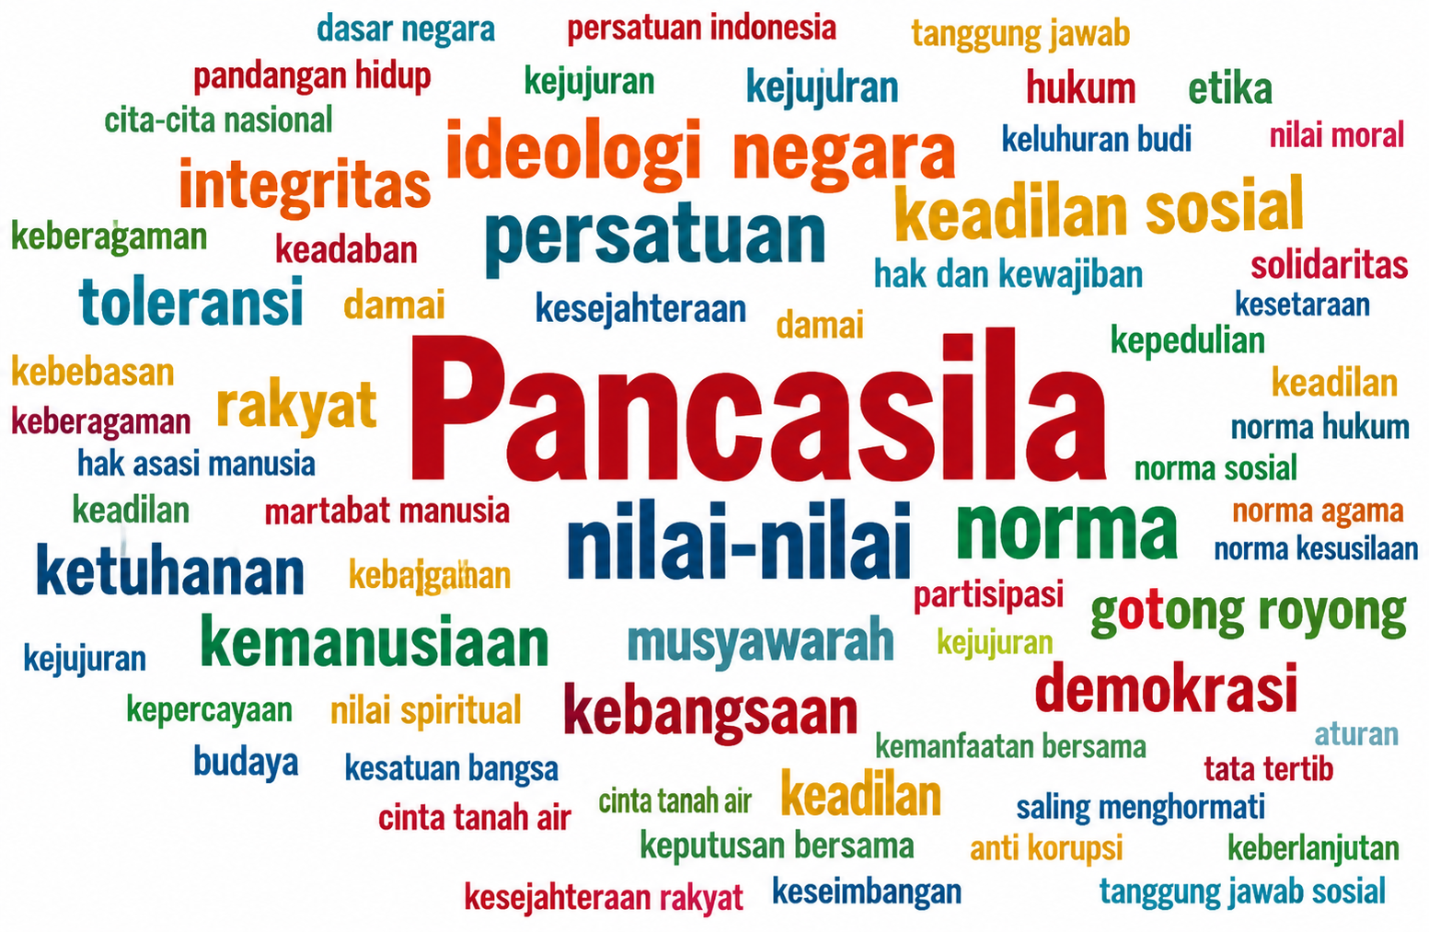
Terimakasih
Pendidikan Pancasila • Pancasila sebagai Ideologi Negara
19

